Slide 1

Tp final mds i: - objetivos - alcance - análisis
UAI OnLine
Analista Programador
Prof. Nicolás Battaglia

Slide 2
agenda
Definición de los objetivos del sistema.
Definición del alcance del sistema.
Ejemplo sobre definición de objetivos y alcance.
Ejemplo sobre análisis
En esta presentación trataremos los siguientes temas:

Slide 3
Definición los objetivos

Slide 4
Definición deL objetivo GENERAL
Motivos y necesidades que justifican la creación del sistema.
Justificación de por qué se hará el sistema.
Generalidades de la forma en que se piensa atender esos motivos o necesidades.
Información requerida por la organización.

Slide 5
Definición de LOS objetivoS PARTICULARES
Se deben desprender del objetivo general.
Se utilizan para especificar detalles del objetivo general.
Siempre deben estar comprendidos dentro del objetivo general.
Su definición determina las gestiones del sistema.
No deben enunciarse funciones específicas que tendrá el sistema.

Slide 6
Definición de alcance

Slide 7
Definición de alcance
Debe organizarse en gestiones y módulos.
La suma de la definición de cada gestión determina el alcance del sistema.
Contempla todas las funcionalidades que tendrá el sistema para poder generarle valor a la organización.
El sistema a desarrollar, debe ser un sistema de información, por lo tanto deberá quedar muy en claro, toda la información que el sistema genere para la toma de decisiones.
Ejemplo
Gestión de Ventas
Módulo de facturación
Módulo de cobranzas
Módulo de entregas
Gestión de Stock
Módulo de valorización de stock.
Módulo de orden de reposición.
Etc.

Slide 8
Definición de alcance
Las gestiones deberán responder al ¿Qué?. Esto está relacionado con los procesos de negocio que generan valor.
Deberán explicarse en detalle cada una de las gestiones.
Se deberán identificar los roles funcionales, las actividades y las interacciones que existen en la organización durante una gestión.
Generalmente, las gestiones están documentadas en la organización que nos contrata para diseñarles un sistema.
El analista funcional deberá poder modelar un sistema acorde para cumplir con las expectativas del cliente.
Una gestión NO es una funcionalidad del sistema, ni debe verse reflejada en el mismo.
Una gestión NO depende del uso del sistema, debe ser a nivel “negocio”.
Gestiones

Slide 9
Definición de alcance
Los módulos documentarán todas las funcionalidades que tendrá el sistema para informatizar las diferentes actividades de la gestión.
Los módulos serán implementados por uno o más casos de uso.
Módulos

Slide 10
Definición deL objetivO GENERAL, OBJETIVOS PARTICULARES y alcance
Ejemplo

Slide 11
Definición de objetivo General y objetivos específicos
Objetivos
Contexto: Empresa de comidas rápidas.
Planteo del escenario inicial e identificación de los problemas que motiva el desarrollo.
La rentabilidad del negocio se ve afectada debido a que los cajeros no pueden saber de manera sencilla cuáles son las promociones disponibles, generando mucho retraso y malestar entre los clientes con la consecuente pérdida de ventas.
También se genera mucha cola de clientes esperando la entrega de su compra lo cual deteriora la gestión de ventas.
Objetivo General
Desarrollar un sistema que permita mejorar la rentabilidad por medio de la gestión efectiva y eficaz de los procesos de venta y promociones.
Objetivos Particulares
Informatizar la operación de toma de pedidos y facturación.
Automatizar el cálculo de las promociones por medio de un algoritmo que permita saber cuáles son las mismas en base a los siguientes factores: día de la semana, productos de la compra y método de pago.
Utilizar un sistema de entregas por medio de una pantalla que indique el estado de cada pedido y cuanto tiempo falta para que se termine, utilizando como base la cantidad de pedidos en curso y cocineros que estén trabajando.
Ejemplo

Slide 12
Definición de alcance
Gestión de ventas
Esta gestión comienza cuando un cliente llega al negocio en búsqueda de una hamburguesa. Es recibido por una persona de atención al cliente, la cual tomará su orden. Luego de esto, revisará si hay elementos disponibles para completar el pedido y en caso de que no haya, consultará con el cliente si desea reemplazar aquellos productos de los que no tengan disponibilidad. Con el pedido confirmado, se realiza la cobranza, la cual podrá ser con los siguientes medios de pago (efectivo, tarjeta, MercadoPago) o bien con la combinación de ellos y, al realizar la cobranza, se le indica al cliente las promociones disponibles y el número de orden . Luego, se emite una orden a la cocina, la cual es recibida por algun cocinero y comienza el proceso de preparación. Al finalizar, se indica que la orden esta lista para ser retirada, dando por finalizada la gestión.
Documentación de la gestión de manera literal.
Ejemplo

Slide 13
Definición de alcance
Gestión de ventas
Módulo de toma de pedidos
Tomar Pedido: El cajero toma el pedido del cliente donde indicará todos los productos que él desea y sus cantidades. Además podrá indicar opcionales que el sistema muestra como sugerencia. Luego de completar el pedido, el sistema le indica si hay disponibilidad de todos los productos y sugiere un conjunto de promociones que podrán ser utilizadas según los productos, día de la semana y medio de pago elegido.
Módulo de ordenes
Realizar Cobranza: Al finalizar el pedido, se realiza la cobranza y el sistema emite una factura para el cliente la que contiene el número del pedido.
Crear Orden de Cocina: Finalizada la cobranza, se genera una orden de cocina para su confección y posterior liberación para la entrega.
Módulo de cocina
Comenzar Orden: El cocinero toma el pedido indicando en el sistema que está en preparación. En este momento se verá en pantalla que el pedido está en construcción y se informará el tiempo estimado para su entrega (el cálculo se hará en base a la cantidad de pedidos en curso y a la cantidad de cocineros que estén trabajando en ese momento).
Finalizar Orden: Al finalizar, el cocinero indicará que la orden está completa y lista para su entrega.
Módulo de entregas
Realizar Entrega: El encargado de entregas indicará al sistema que el pedido está listo y esta información se reflejará en una pantalla. Cuando el cliente retire el pedido, informará al sistema que el pedido fue entregado y se dará por finalizada la orden.
Documentación de los módulos del sistema para la gestión de ventas.
Nota: Se puede observar la información que genera cada módulo en base al texto subrayado.

Slide 14
Análisis del problema
Ejemplo
(y buenas prácticas)

Slide 15
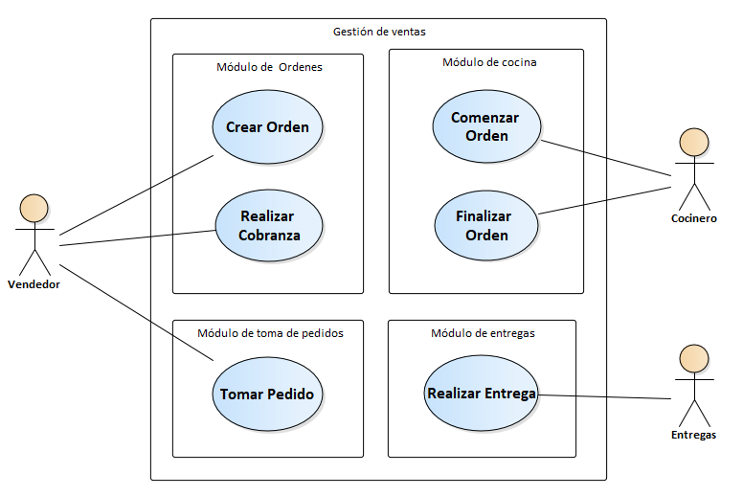
Diagrama de casos de uso
Gestiones, módulos y casos de uso asociados.
Ejemplo

Slide 16
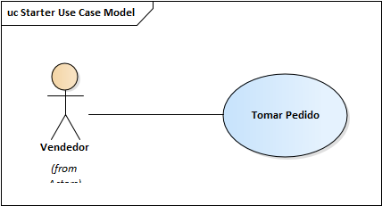
Especificación de un caso de uso
Caso de uso: Tomar pedido
Actor: Vendedor
Precondición: Que llegue el turno del cliente.
Escenario principal:
El actor agrega un producto y la cantidad al pedido.
El sistema informa que el producto está disponible.
El actor indica el método de pago.
El sistema confirma cuales son las promociones disponibles.
El actor selecciona una promoción.
El sistema confirma el importe total del pedido.
El actor ingresa la cobranza.
El sistema confirma la cobranza.
El actor confirma el pedido.
El sistema informa que el pedido fue creado correctamente.
Escenario alternativo paso 2: (debe haber un escenario alternativo por cada posibilidad alternativa o excepción)
2.1 En el paso 2, el sistema informa que no hay disponibilidad de los productos solicitados.
2.2 El actor carga nuevos productos.
2.3 El sistema confirma la disponibilidad.
Postcondición: Un nuevo pedido fue cargado en el sistema y espera por su facturación y posterior creación de orden.
Ejemplo

Slide 17
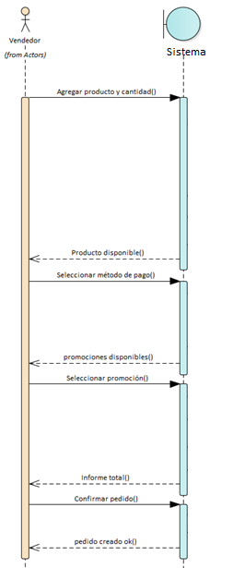
Diagrama de secuencia DE SISTEMA
Diagrama de secuencia de sistema
Muestra la vista “Dinámica” del sistema en donde se observan las responsabilidades de todos los componentes.
Muestra la interacción del actor con el sistema respetando lo documentado en el caso de uso
Ejemplo
(Ejemplo acotado)

Slide 18
MODELO DE DOMINIO y der
Modelo de dominio
Muestra la vista “estática” del sistema en donde se observan las entidades del dominio.
Deben verse las relaciones principales entre entidades y su multiplicidad.
NO se deben utilizar atributos para relacionar entidades
NO utilizar atributos ID como descriptores de las entidades
DER o Diagrama Entidad Relación (Conceptual)
Debe utilizarse el modelo con notación Chen.
Ejemplo

